Slide 1
香氛生活vs.時尚手作
講師 : 張 雅 鈴 (ALin)

Slide 2
資歷
張雅鈴 (Alin)
專長:
創意設計/時尚配飾/
彩妝造型/教學
從事美學彩妝/美膚理療近40年以上..
現任 Alin Design
創意美學工作室 / 設計總監 / 培訓講師
行政院勞委會技術士/美容乙級.丙級執照

Slide 3
資歷/經歷
多年的美容彩粧比賽評審委員
中國媽媽選美大會評審委員
2010年受邀為法國Dior香精化妝品公司設計VIP限量版【手工香精紙玫瑰】
2010出版著作【百搭飾品配件 自己做】 時尚手作達人.文經出版社 (腳丫文化)
30多年美容護膚理療沙龍/第二專長培訓講師
26年新娘彩妝造型師/新娘秘書彩妝教學
長期在各大專院校推廣教育中心開設課程教學/擔任培訓講師
(台北實踐大學.桃園慈濟大學.健行科技大學.台中崑山科技大學.松柏大學.
各大社區大學）
與職訓局勞委會合作搭配.委外培訓講師
成立ALIN創意美學工作室30年

Slide 4
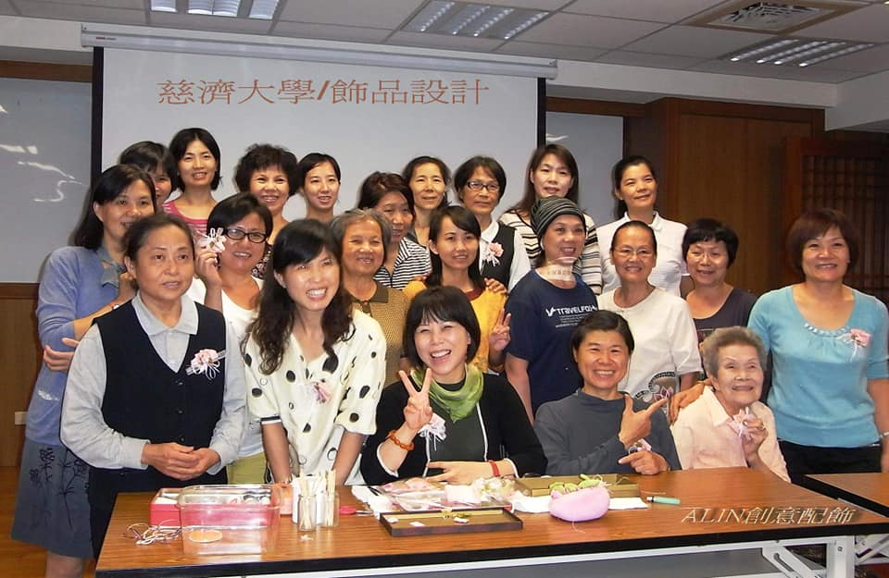
慈濟大學/ 桃園推廣教育中心

Slide 5
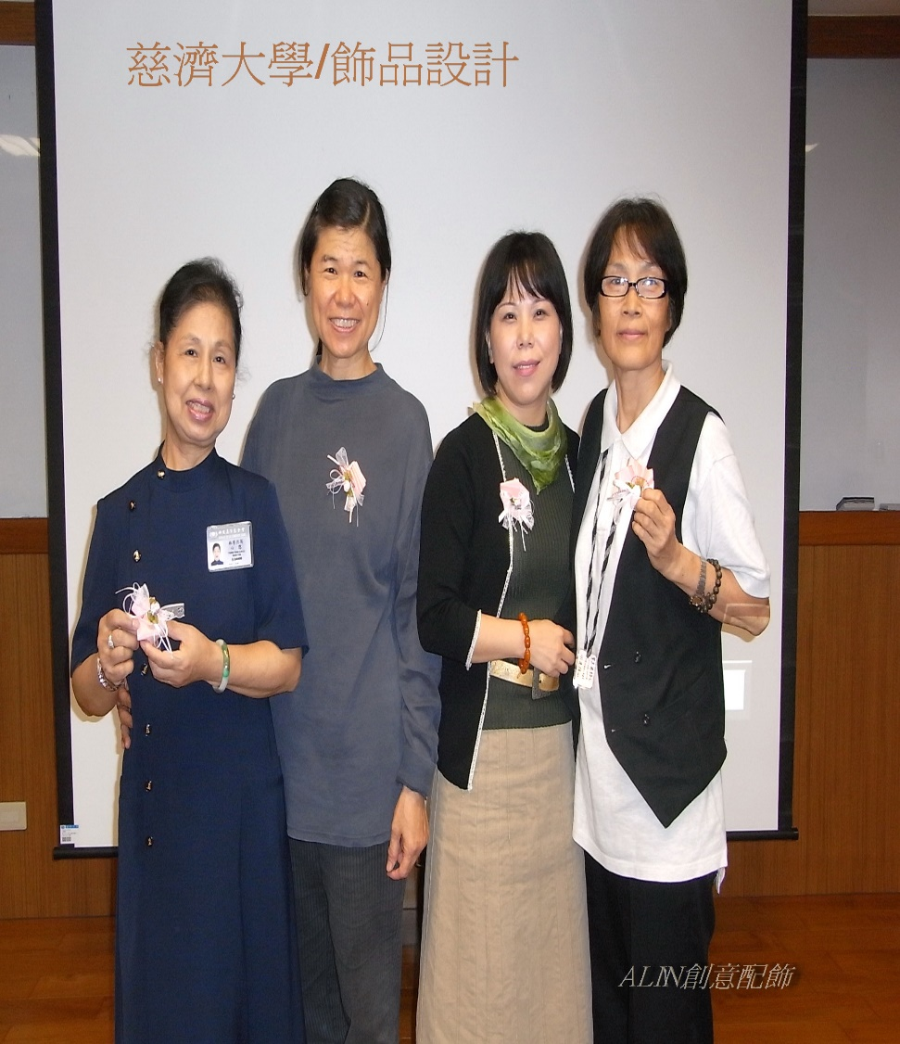
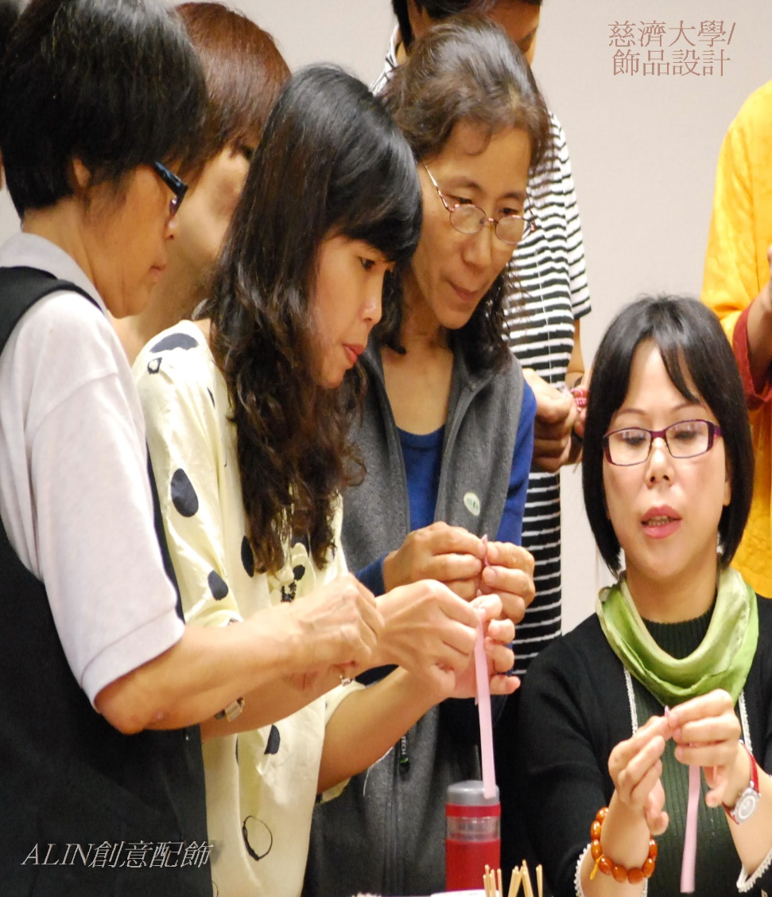
慈濟大學/桃園推廣教育中心

Slide 6
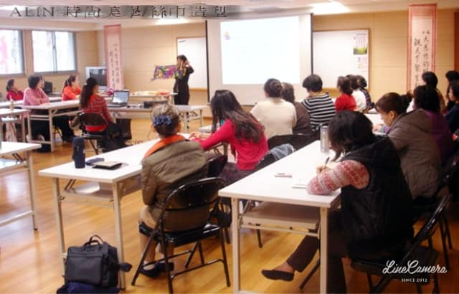
慈濟大學/ 桃園推廣教育中心

Slide 7
資歷
台北實踐大學/
推廣教育部
課程名稱:
Alin創意時尚配飾設計

Slide 8
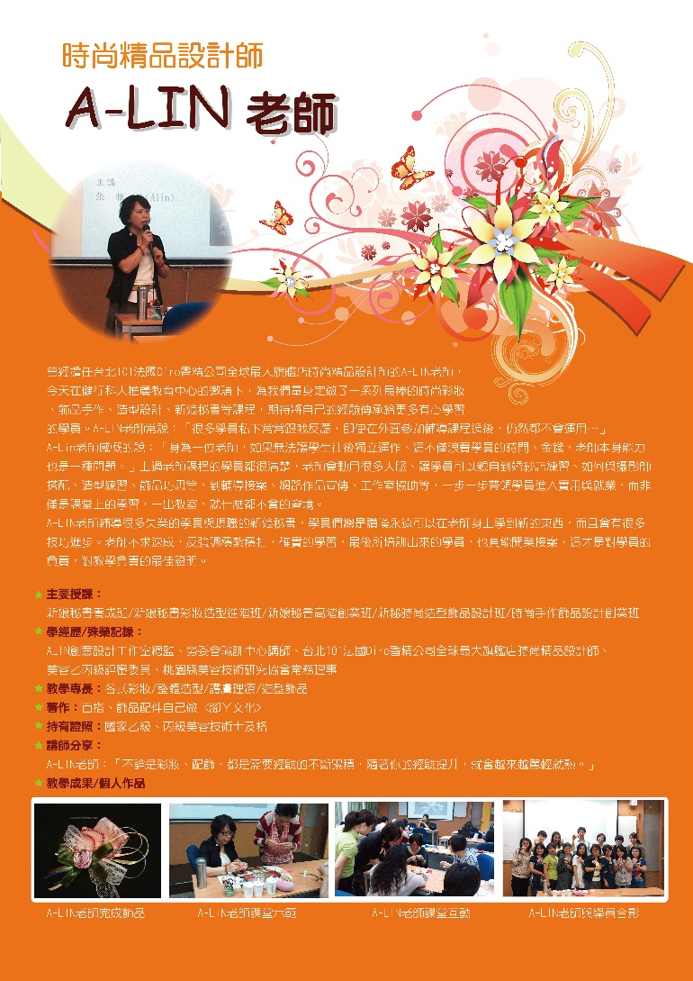
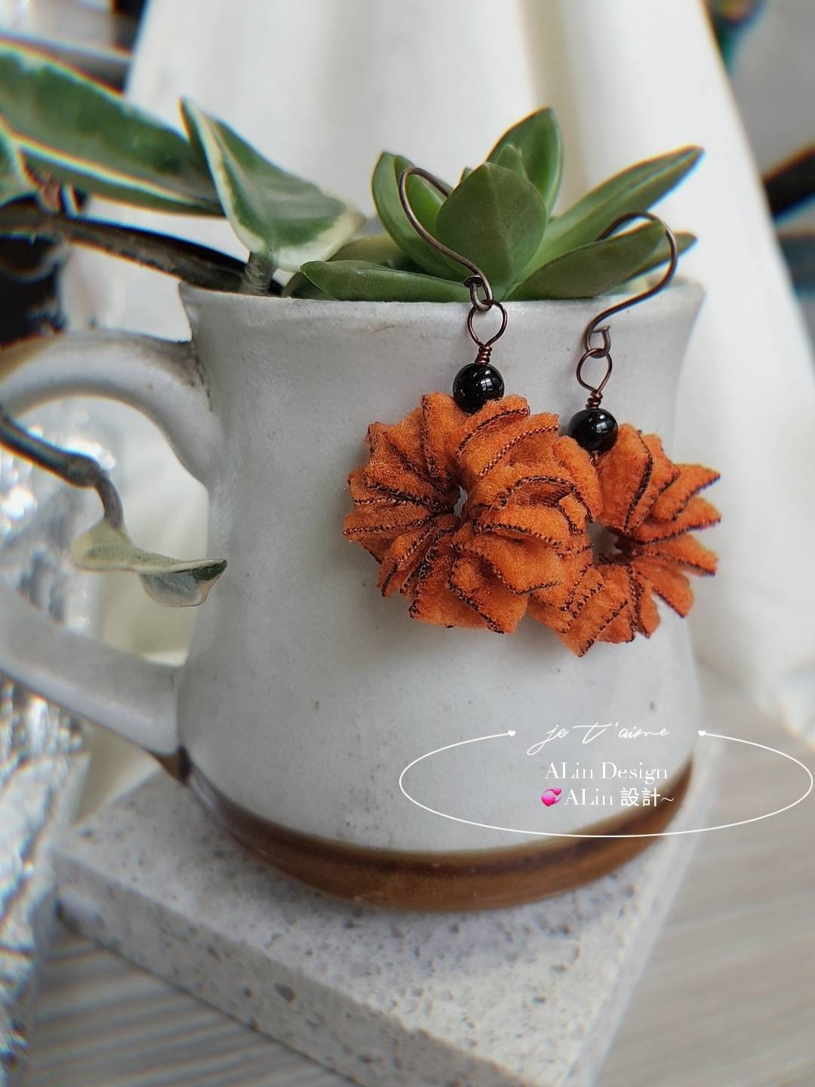
健行科技大學/推廣教育中心

Slide 9
實踐大學/推廣教育部

Slide 10
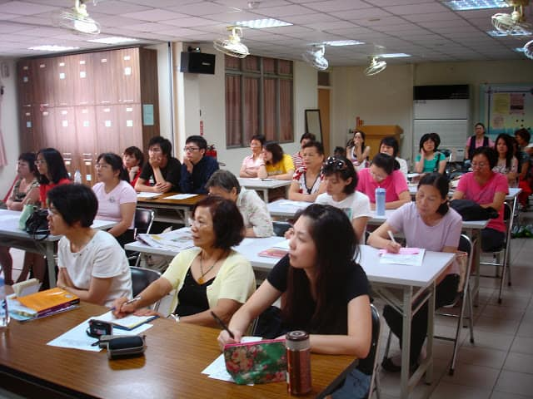
台北社區大學/成人教育中心

Slide 11
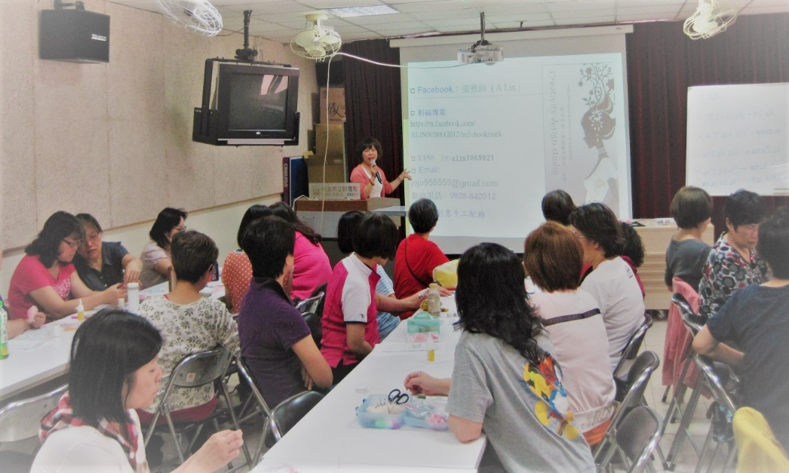
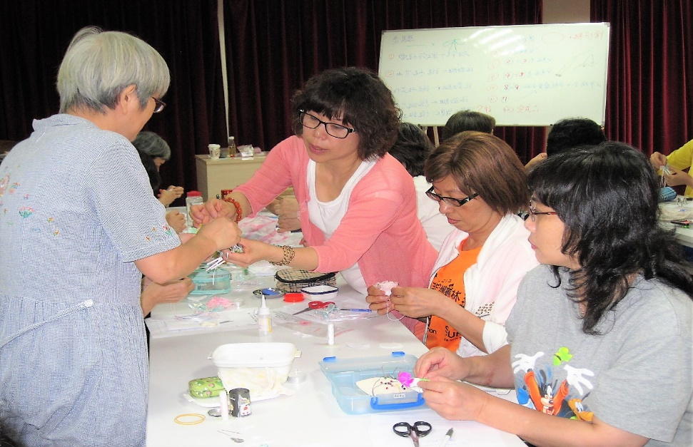
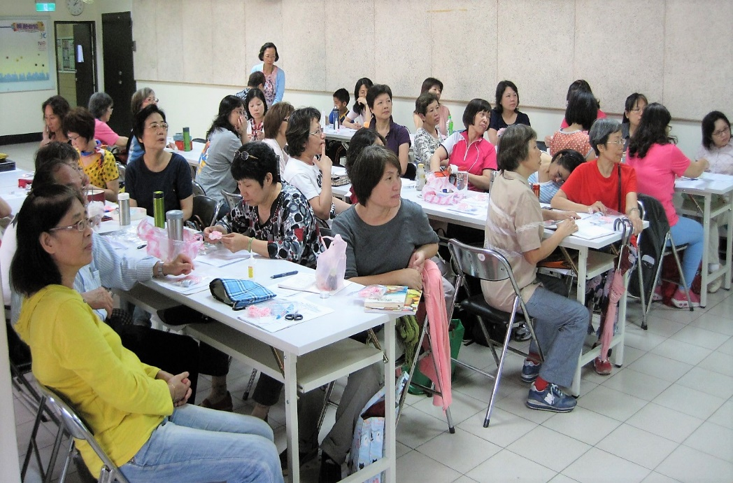
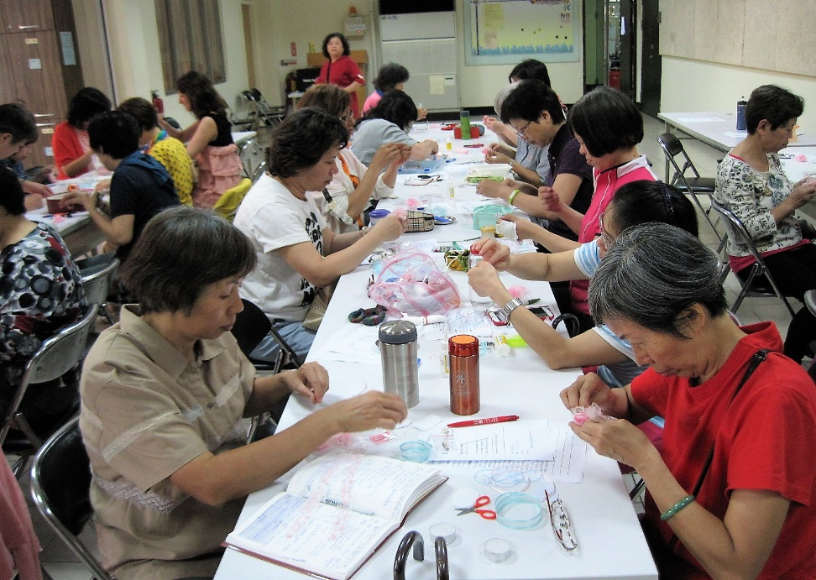
台北社區大學/成人教育中心

Slide 12
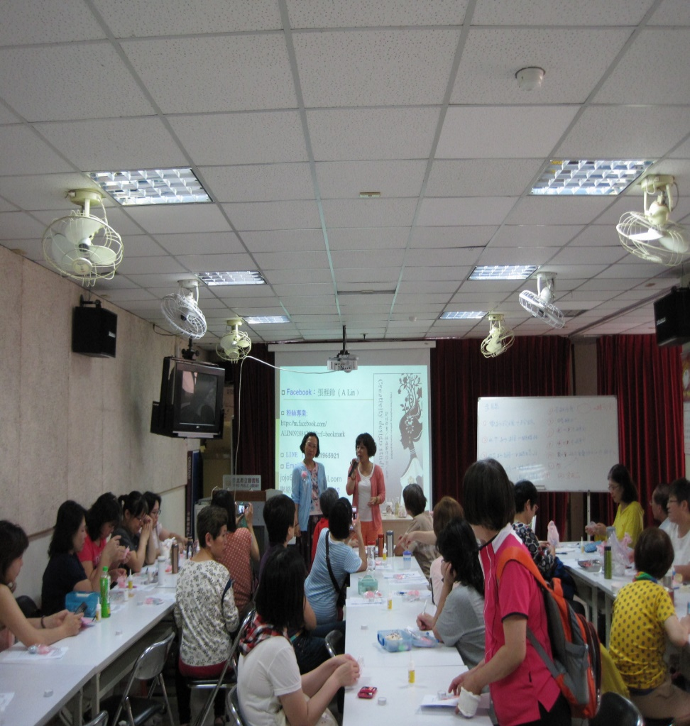
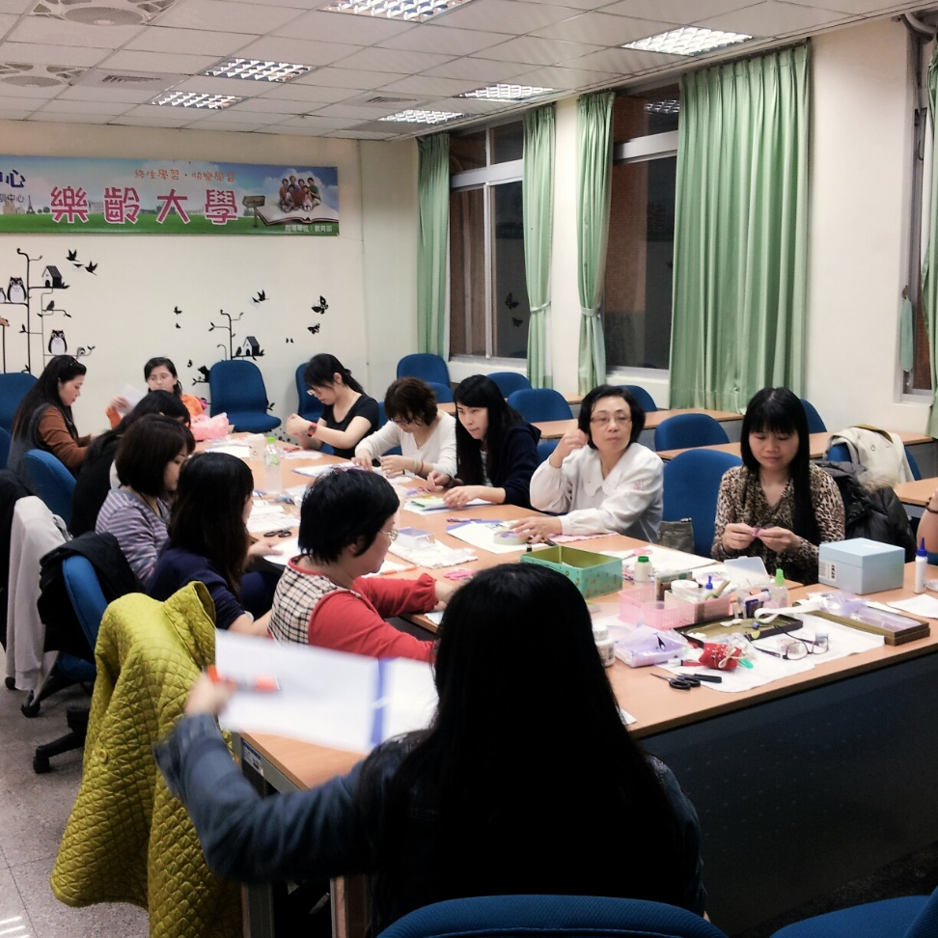
樂鈴大學/推廣部

Slide 13
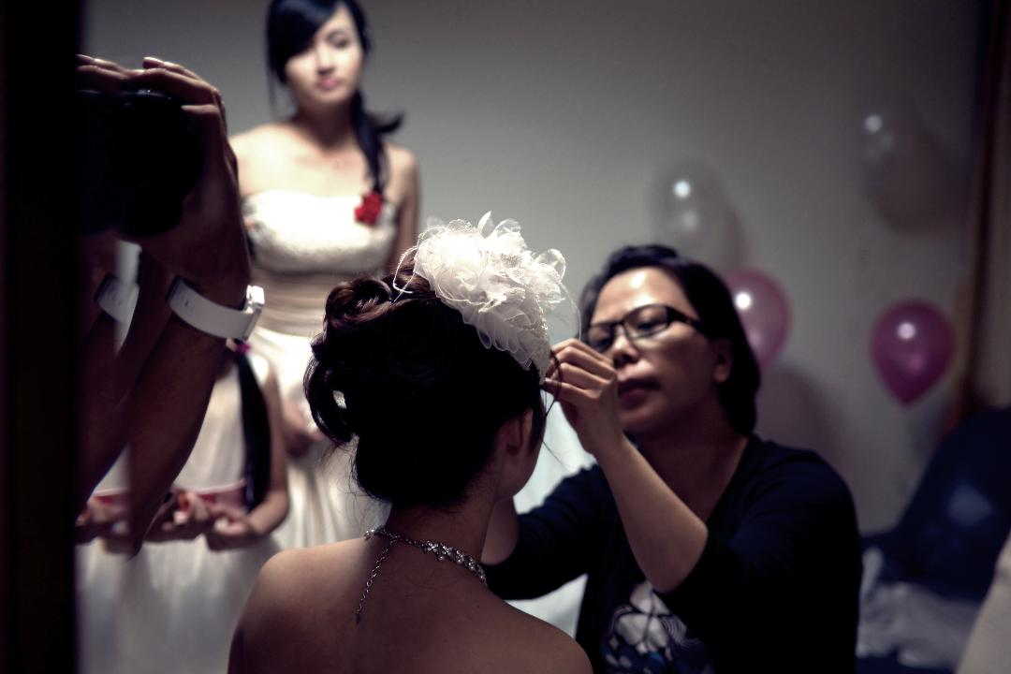
新娘秘書/整體造型/配飾手工訂製

Slide 14
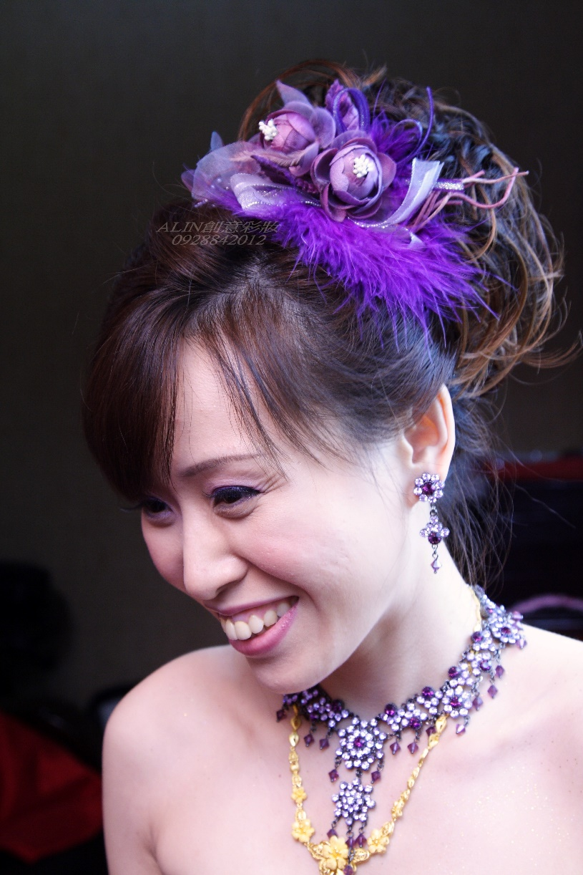
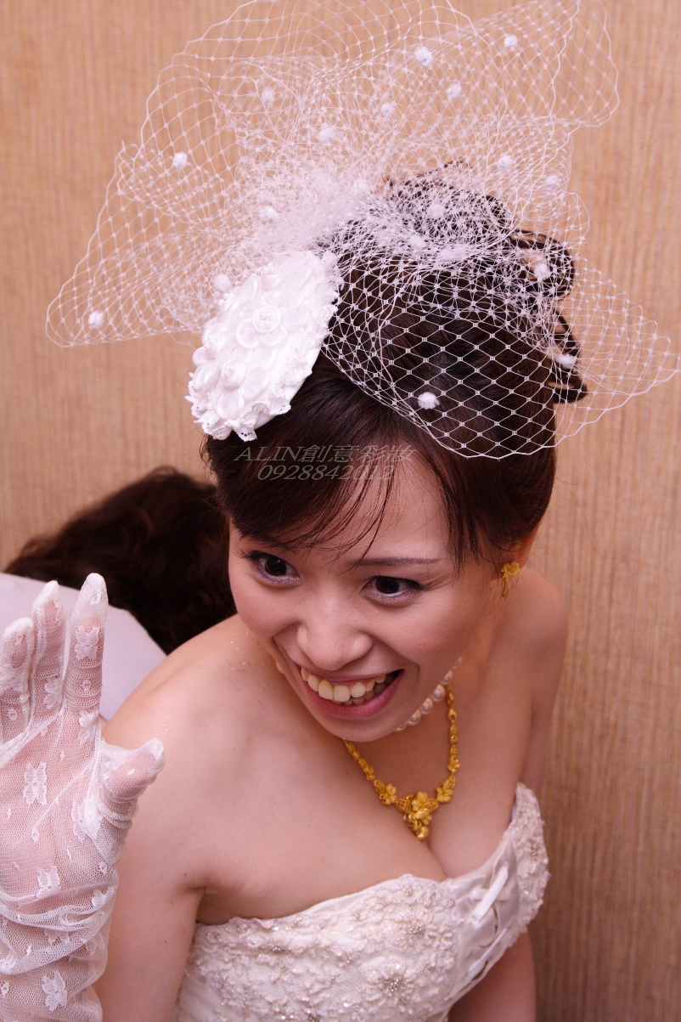
新娘秘書/整體造型/配飾手工訂製

Slide 15
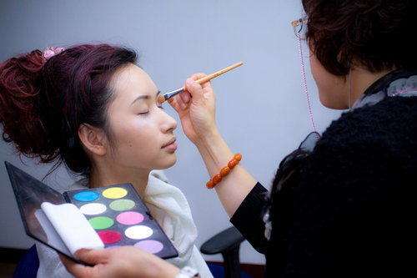
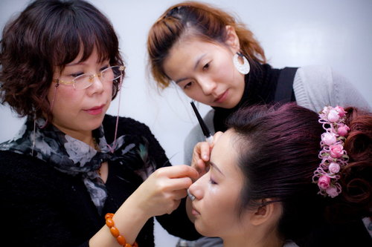

Slide 16
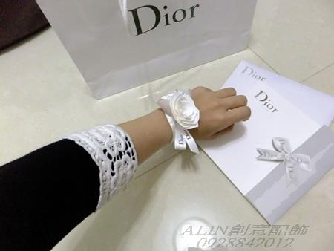
2010年受邀為法國Dior香精化妝品公司 設計VIP限量版【手工香精紙玫瑰】

Slide 17
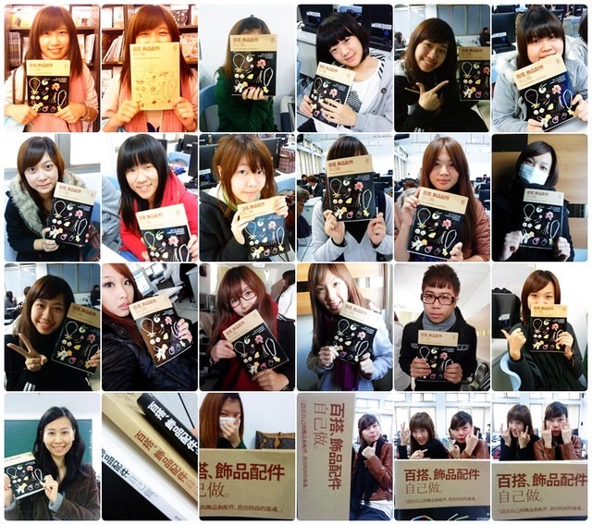
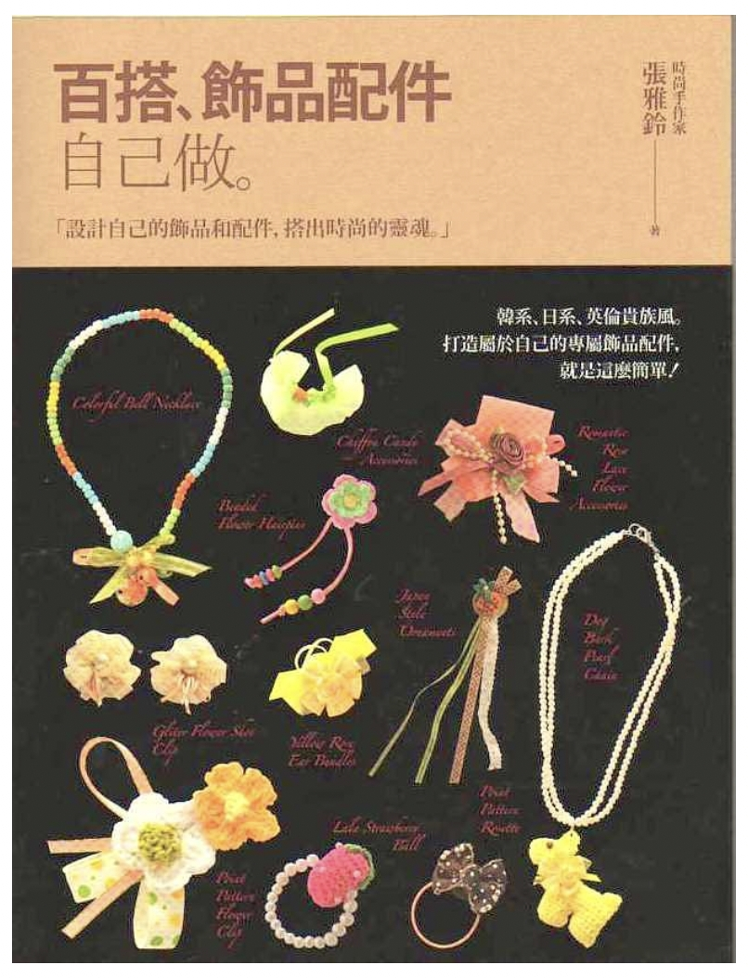
個人著作/
書名:
百搭飾品配件自己做
說明
說明
Notes:
2010/12月

Slide 18
香氛生活vs.時尚手作

Slide 19
廬山園區社區大學111年秋季班新課程體驗推廣
111年7月26日至8月30日.共六週.
每周二.下午2:00~4:00香氛生活vs.時尚手作 / 講師 : 張 雅 鈴 (Alin老師)
新課程體驗宣傳~免學費，只收材料費.
**單堂體驗課$250.
**六堂體驗課$900.
*上課地點:
新光三越大有店189號五樓研習教室
*報名洽詢 : 03-319-3344.

Slide 20
第一週7/26(二)2:00~4:00
健康實用的香草植栽
第二週8/2(二)2:00~4:00
調製療癒的香氛水果花茶
第三週8/9(二)2:00~4:00
DIY迷迭香抗菌精油噴霧瓶
第四週8/16(二)2:00~4:00
創作你的隨身香氛小物
第五週8/23(二)2:00~4:00
波西米亞風/香氛包包掛飾
第六週8/30(二)2:00~4:00
居家/辦公室 : 合適的香氛擴散器
保險費$80元*

Slide 21
香氛生活vs.時尚手作
課程名稱:
香氛生活vs.時尚手作/ 講師:張雅鈴 (Alin)老師
桃園區 新光三越5樓教室/6週課程 (二)下午2;00~4:00
111年體驗班 /7月26日~8月30日止
課程名稱:
香氛生活vs.時尚手作/ 講師:張雅鈴 (Alin)老師
桃園區 新光三越5樓教室/18週課程(二)下午2;00~4:00
111年秋季班 /9月6日~112月1月止

Slide 22
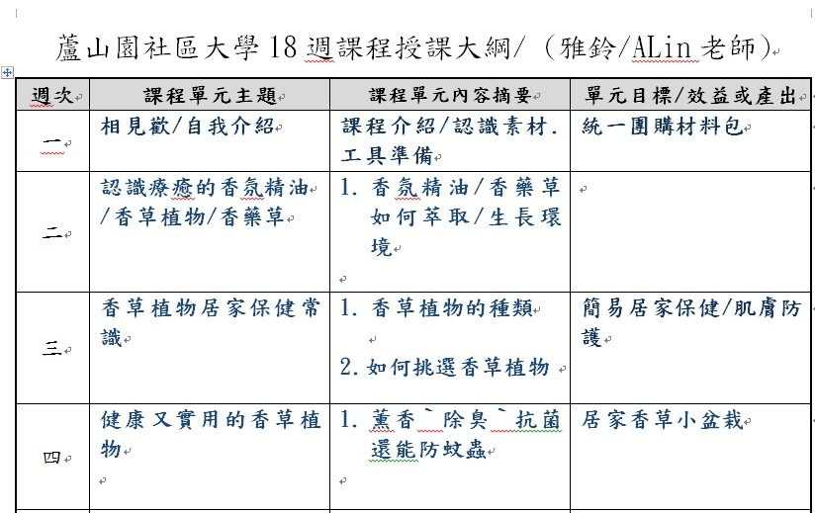
香氛生活vs.時尚手作

Slide 23
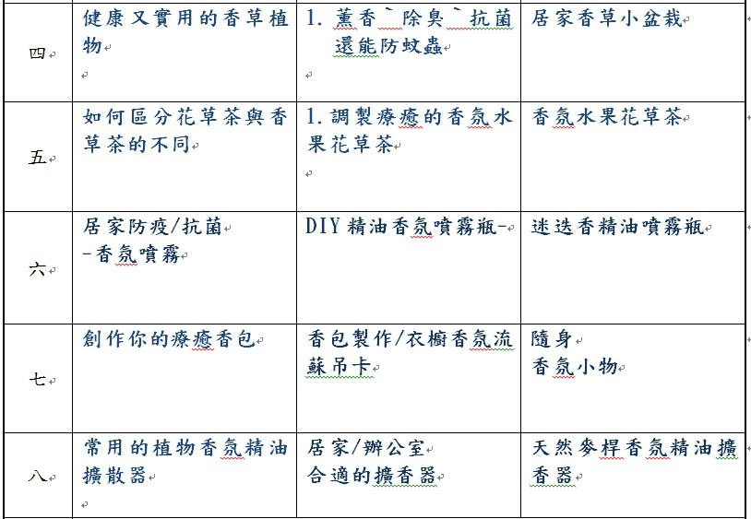
香氛生活vs.時尚手作

Slide 24
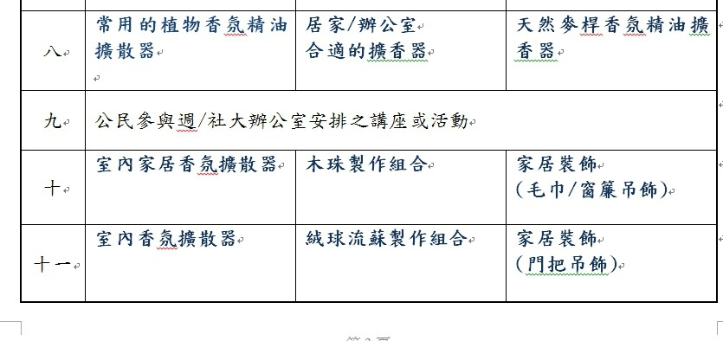
香氛生活vs.時尚手作

Slide 25
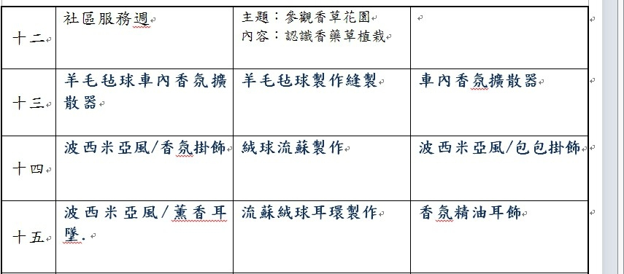
香氛生活vs.時尚手作

Slide 26
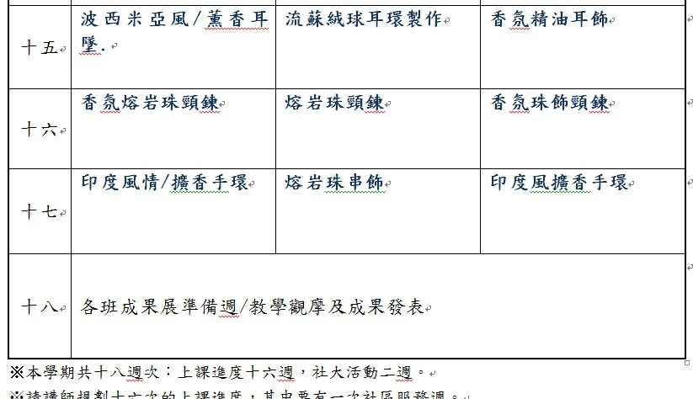
香氛生活vs.時尚手作

Slide 27
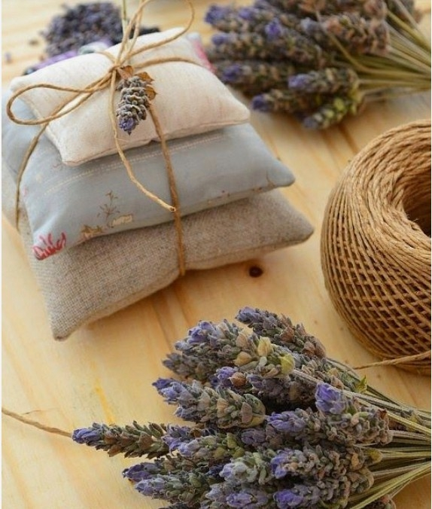
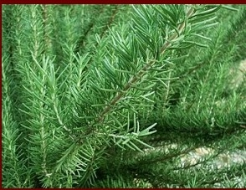
香氛生活vs.時尚手作
認識香氛/香藥草

Slide 28
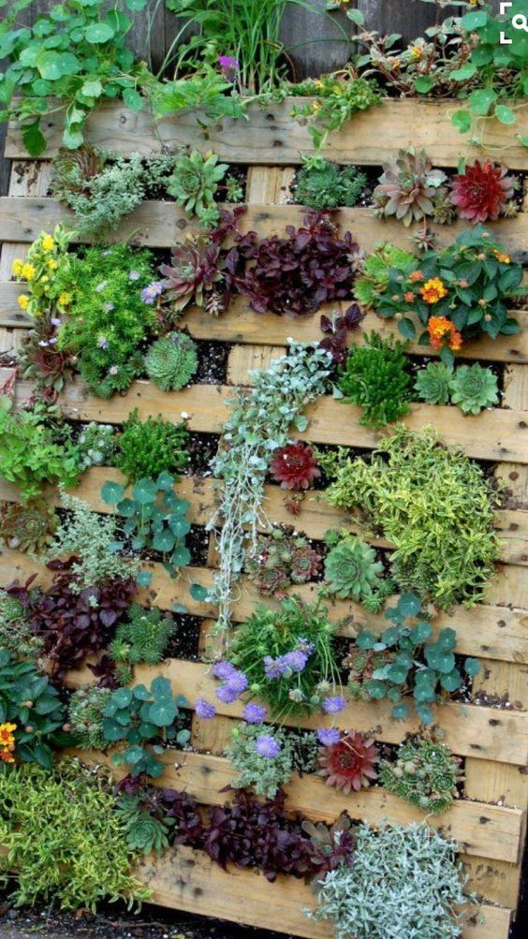
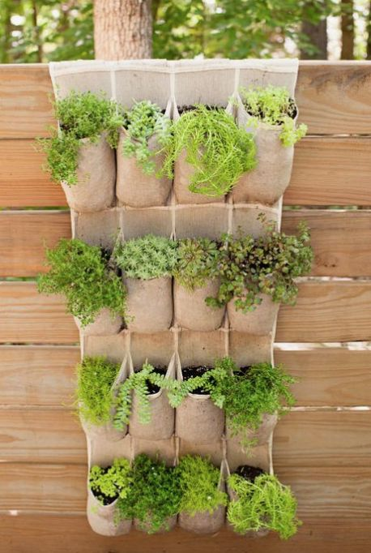
健康又實用的香藥草

Slide 29
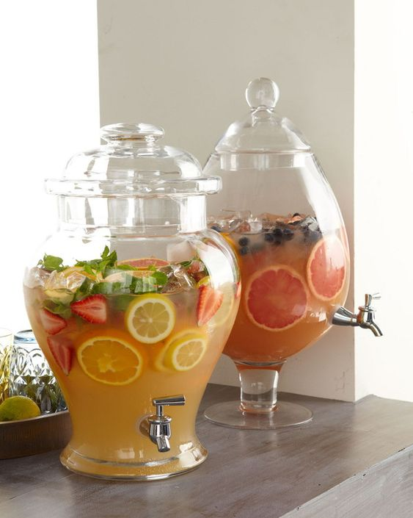
香氛水果花草茶
薄荷柑橘茶 –
這款薄荷柑橘茶
非常適合夏天！
為夏季提供清爽的冰茶！

Slide 30
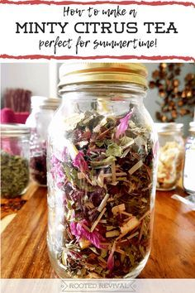
健康香草茶飲
檸檬香蜂草.甜菊.
迷迭香.百里香.
薄荷.香菜.芸香
大部分香草食材都可以在您自己的花園中種植！

Slide 31
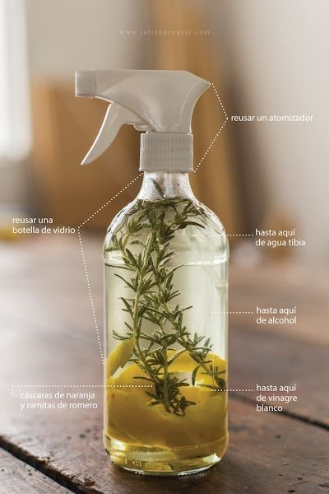
香氛生活vs.時尚手作
居家防疫-香氛精油
香氛噴霧/芳療防護
DIY精油香氛噴霧瓶-
迷迭香+柑橘皮

Slide 32
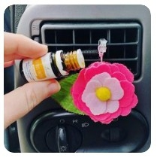
車內香氛擴香器
車內香氛擴散器
可愛的不織布造型花朵.
選用喜愛的香氛味道
(車內適用香氛 建議選用 :
抗菌/除臭/提神/醒腦

Slide 33
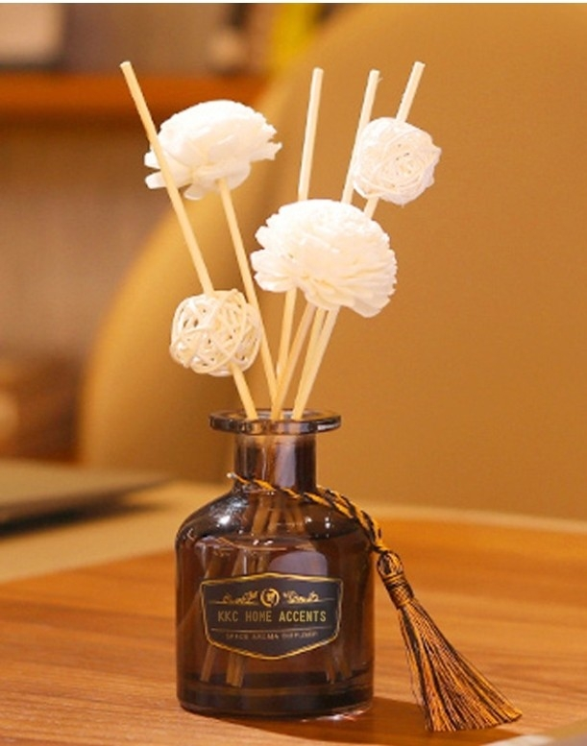
麥桿精油擴香器
療癒的室內芬多精/
麥桿精油擴香器
營造香氛生活

Slide 34
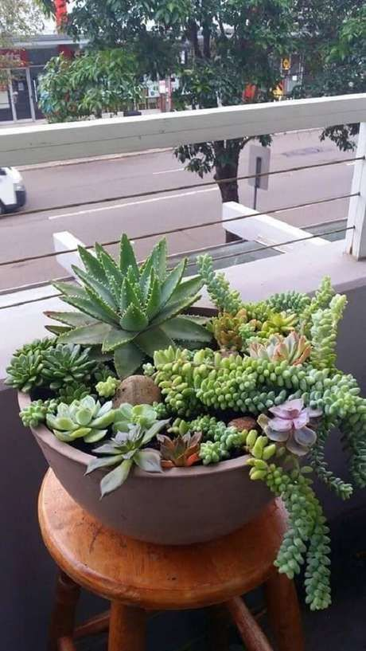
香氛生活vs.時尚手作
香草植物/植栽
療癒的多肉

Slide 35
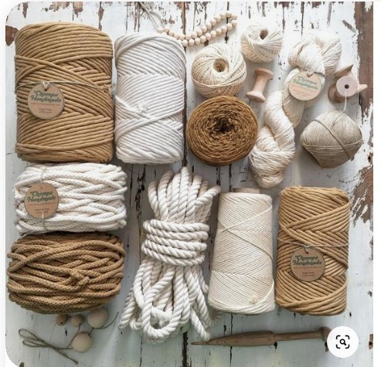
香草植栽盆/麻繩DIY

Slide 36
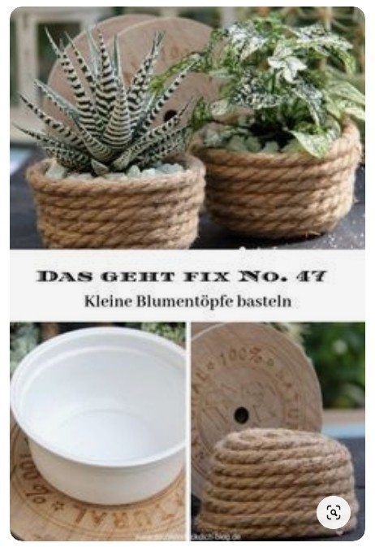
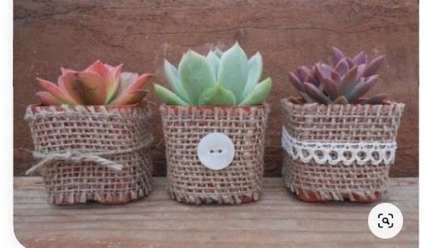
香草多肉植栽盆/麻繩DIY

Slide 37
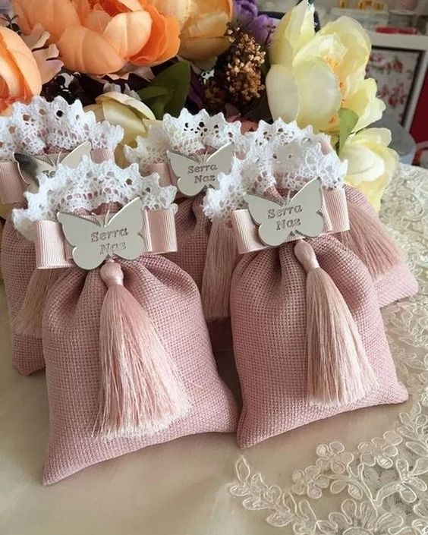
香氛生活vs.時尚手作
隨身香藥草/香包
小空間清新法寶,持續散發清香
彷彿置身世外桃源,身心倍感舒緩

Slide 38
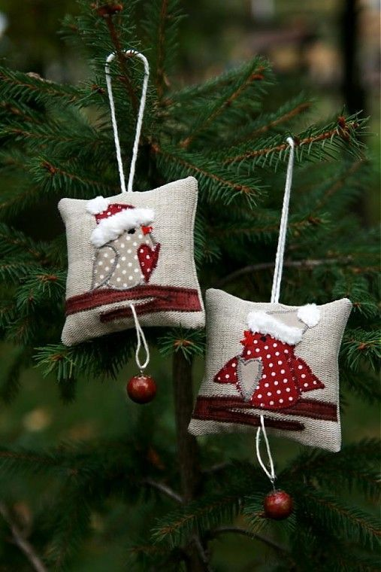
療癒的香氛小物
療癒的隨身香氛小物
香包製作/香氛吊卡

Slide 39
香包香囊材料：
玫瑰花：清香淡雅 緩解壓力 舒緩疲勞
安定精神 櫥櫃熏香
茉莉花：清新淡雅 放鬆情緒
緩解抑郁 清神安心
薰衣草：幽香安神 提神醒腦 緩解神經
怡情養性 具有利於睡眠
丁香：香味獨特 濃而不膩 幽神 安心
清香濃郁 清神養心
艾草：驅蚊抗菌必備

Slide 40
香包香囊材料：
迷迭香：鎮靜安神 提神醒腦 緩解腦部疲勞
增強記憶 消毒殺菌 淨化空氣
桂花 ：舒暢精神 養陰潤肺 可淨化身心
平衡神經系統 香味馥郁持久
薄荷 ：清新怡神 疏風散熱 沁人心脾 清爽
菊花 ：清香幽菊 散熱解毒 清爽
檸檬草 :氣味芬芳 殺菌抗病毒 清除異味

Slide 41
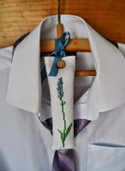
香囊袋/香包DIY
天然花草香袋 香薰包 衣櫃除臭
讓生活中的每個角落
都充滿淡淡宜人清香

Slide 42
辟溫香囊/香包DIY
古人防病免疫的智慧!
材料:薑活.大黃.柴胡.蒼术.細辛.吳茱.
做法:上述六味藥都等份量.磨成粉狀.
放入不織布袋子.隨身隨時嗅聞.
主治:能激發下視丘系統.
調動人體的特殊免疫機能.
發展出對付不同病源的抗體.

Slide 43
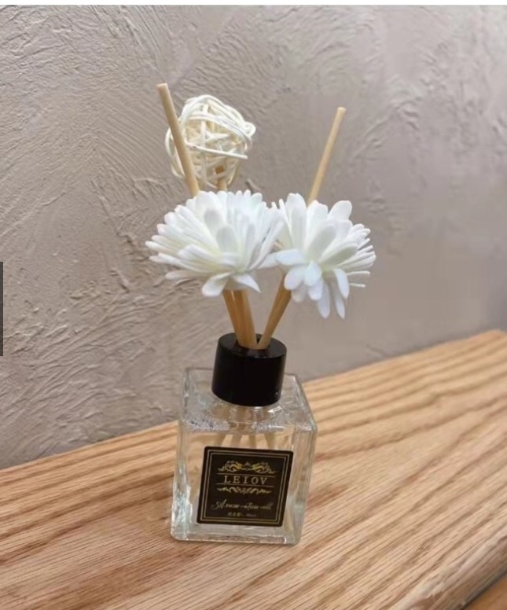
香氛生活vs.時尚手作
室內香氛擴散器

Slide 44
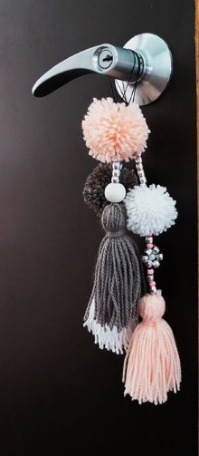
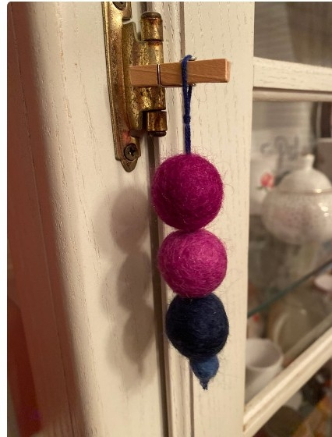
香氛生活vs.時尚手作
家居裝飾 / 門把香薰吊飾

Slide 45
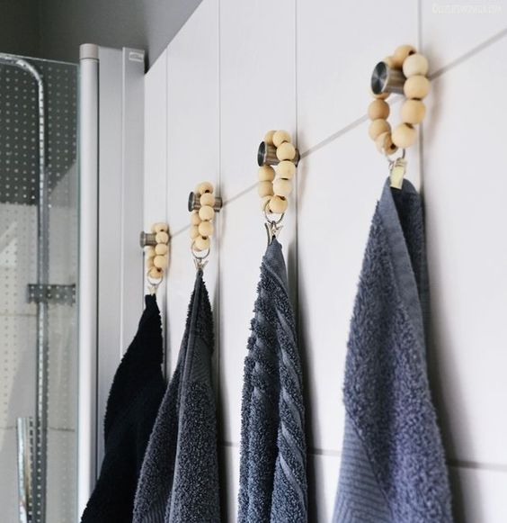
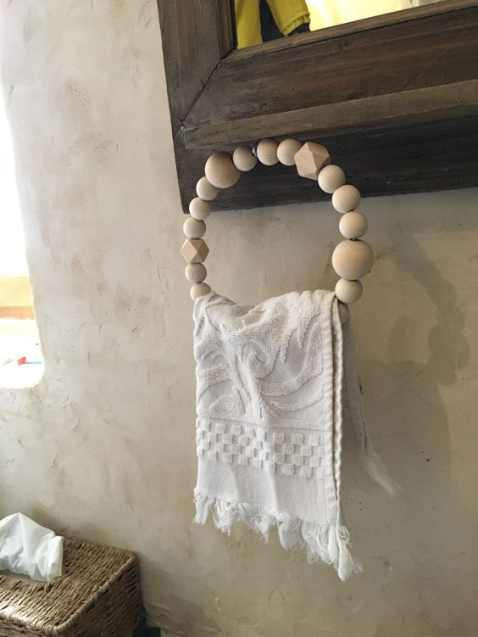
香氛生活vs.時尚手作
木珠製作組合
家居裝飾 /毛巾吊飾

Slide 46
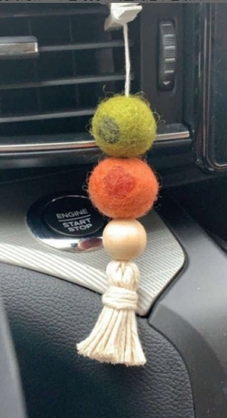
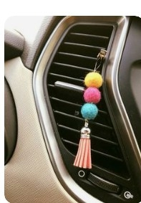
車內香氛擴散器
羊毛毡球車內香氛擴散器
羊毛毡球製作縫製

Slide 47
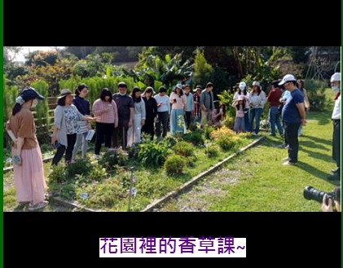
香氛生活vs.時尚手作
戶外教學
主題：參觀香草花園
內容：認識香藥草植栽

Slide 48
波西米亞風/包包掛飾
絨球流蘇製作

Slide 49
波西米亞風/薰香耳環.
流蘇絨球耳環製作

Slide 50
印度風情/擴香手環
熔岩珠精油香薰擴散器/手鍊
熔岩珠香薰手環
時尚的精油首飾！

Slide 51
香氛熔岩珠頸鍊
熔岩珠DIY頸鍊
熔岩珠飾頸鍊

Slide 52
香氛生活vs.時尚手作
寵物絨球香氛頸圈
絨球項圈DIY

Slide 53
香氛生活vs.時尚手作
各班成果展準備週
教學觀摩及成果發表

Slide 54
哪裡可以找到 Alin/雅鈴老師??
臉書 : https://www.facebook.com/a.lin.5203
粉絲專頁 : https://www.facebook.com/ALIN0928842012/
IG : @ Zhang.Yaling
https: /www.instagram.com/zhang.yaling/
LINE ID : alin1965921

